Slide 1
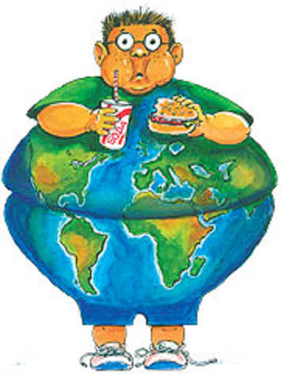

Ожирение это болезнь или?
Ожирение – глобальная эпидемия 21 века
Памятка для пациента

Slide 2
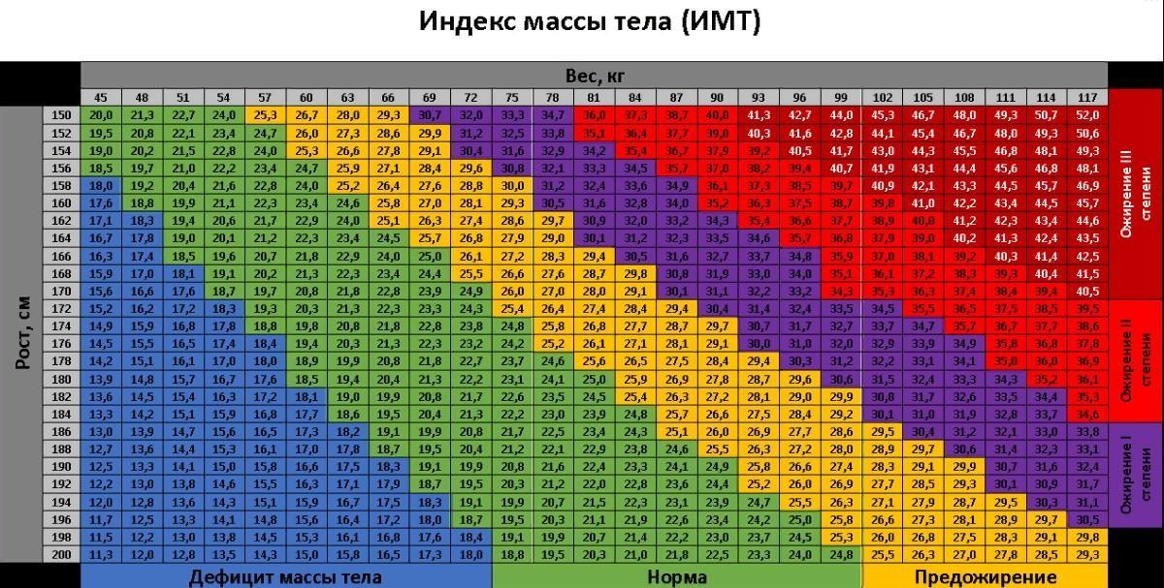
Формула расчета ИМТ
ИМТ= вес (кг)/рост (м²)
Моя цель:
ИМТ -
ВЕС -

Slide 3
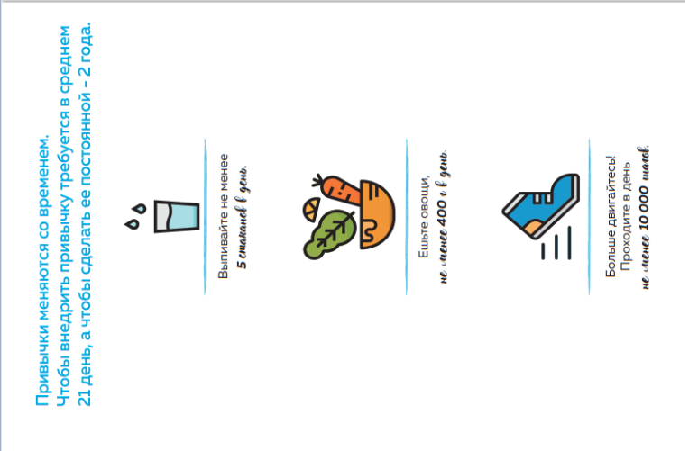

Slide 4
Дата | Вес | ИМТ | Физ. Активность | Питание (погрешность) | Комментарии (стресс, АД, праздники и т.д.)

Slide 5
Дата | Вес | ИМТ | Физ. Активность | Питание (погрешность) | Комментарии (стресс, АД, праздники и т.д.)

Slide 6
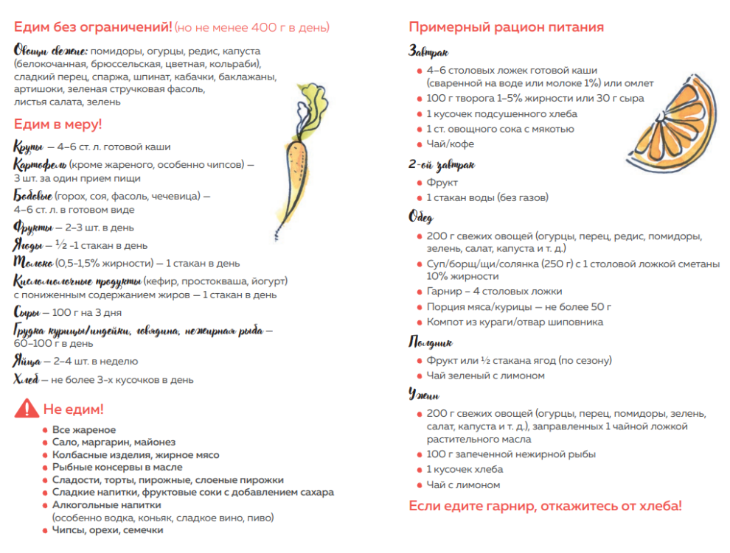

Slide 7
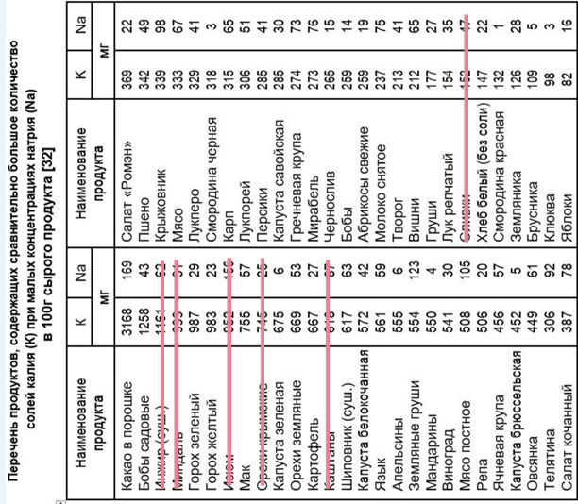
Увеличить потребление продуктов с высоким содержанием калия
Сократить потребление продуктов с высоким содержанием натрия

Slide 8
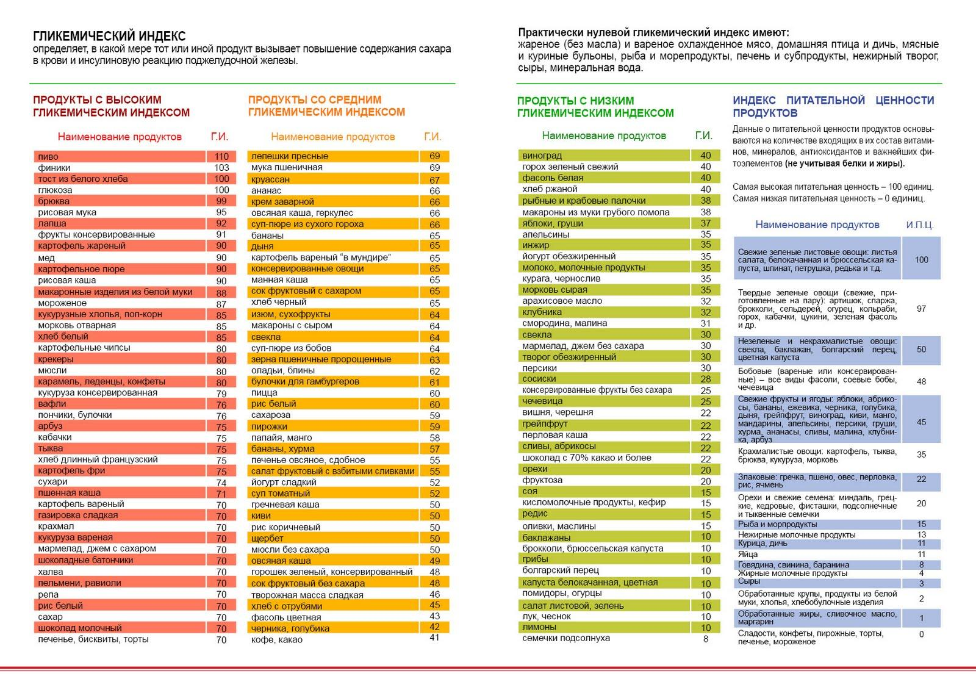
Стараться употреблять продукты с низким ГИ

